Slide 1
Un percorso verso la sostenibilità

Slide 2

«Disegniamo e produciamo scarpe e abbigliamento sportivo from Italy, pensati per rendere importante ogni passo di chi li indossa.
Lo facciamo mettendo in ogni prodotto cura e passione, creatività ed inventiva – i tratti distintivi del nostro essere italiani – e lo facciamo impegnandoci ogni giorno a rendere sempre più
sostenibili
i nostri passi nel mondo»

Slide 3

Ogni passo può fare la differenza
Per Diadora e il suo business (economico)
Per i nostri stakeholder e partner (sociale)
Per i territori e le comunità in cui operiamo (ambientale)

Slide 4
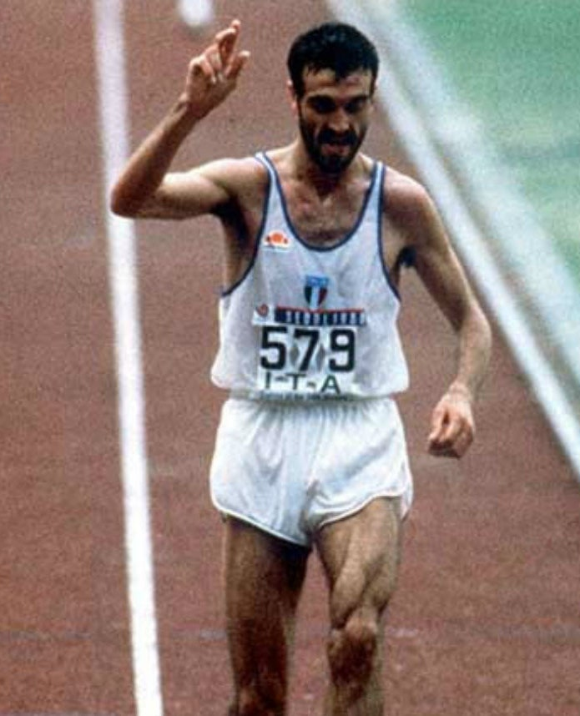
La sostenibilità è come una maratona
Ogni passo fa la differenza
Ogni passo è un elemento costitutivo del successo
Ogni passo richiede la forza di volontà di avvicinarsi alla meta, di andare al di là della fatica e di tagliare il traguardo

Slide 5
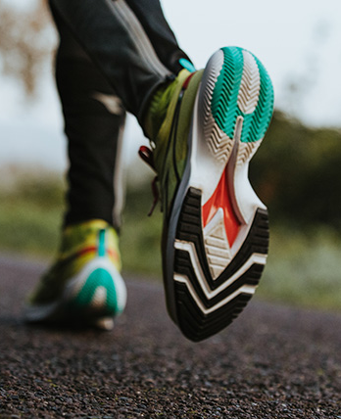
Primo passo:
la sostenibilità come valore
Abbiamo definito:
Perché intraprendere il percorso di sostenibilità;
Cosa è per noi la sostenibilità
Rendendo la sostenibilità un valore del marchio Diadora e parte del contributo di ciascuno collaboratore: sostenibilità condivisa e inclusiva

Slide 6
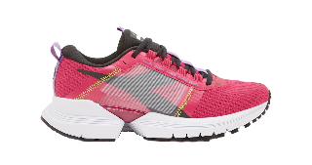
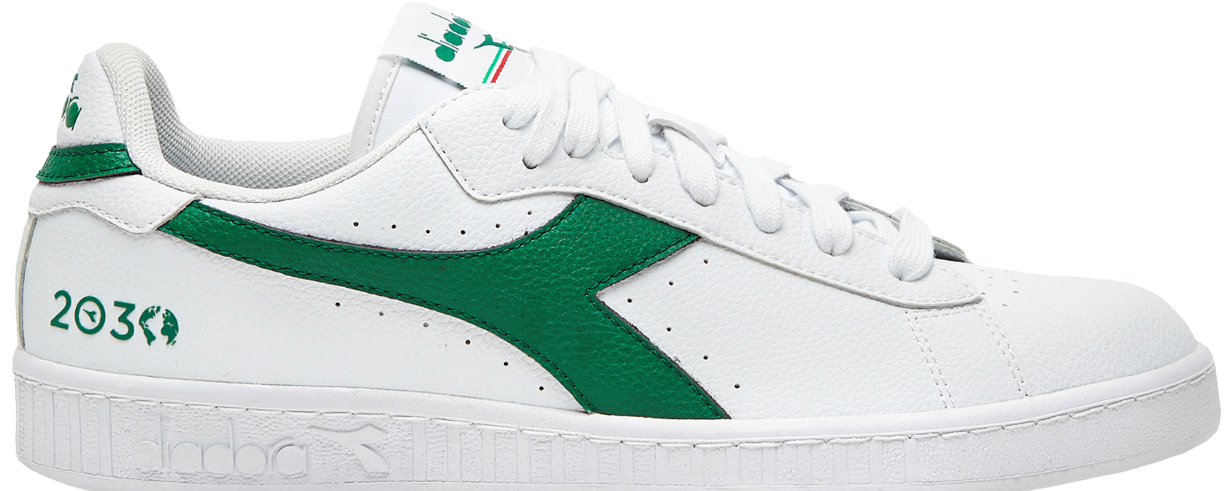
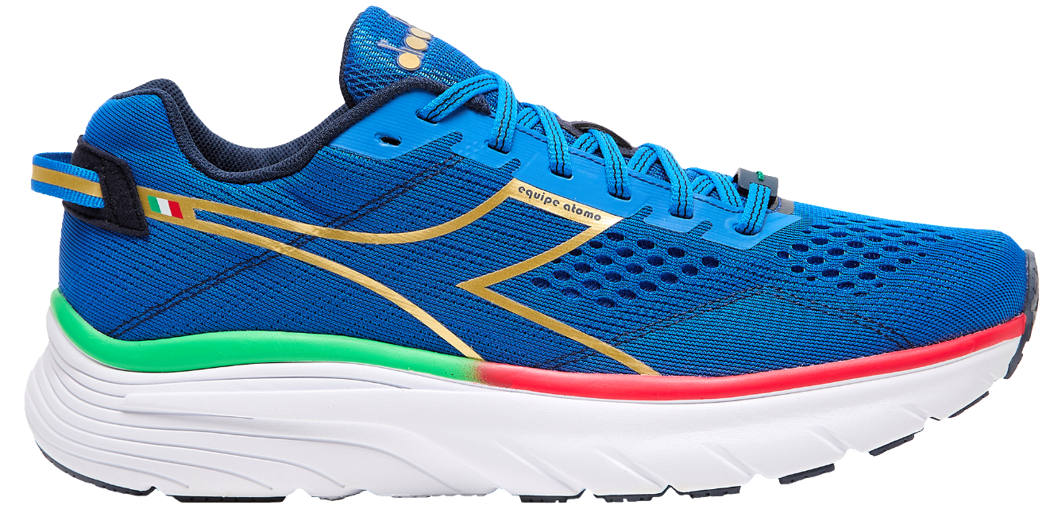
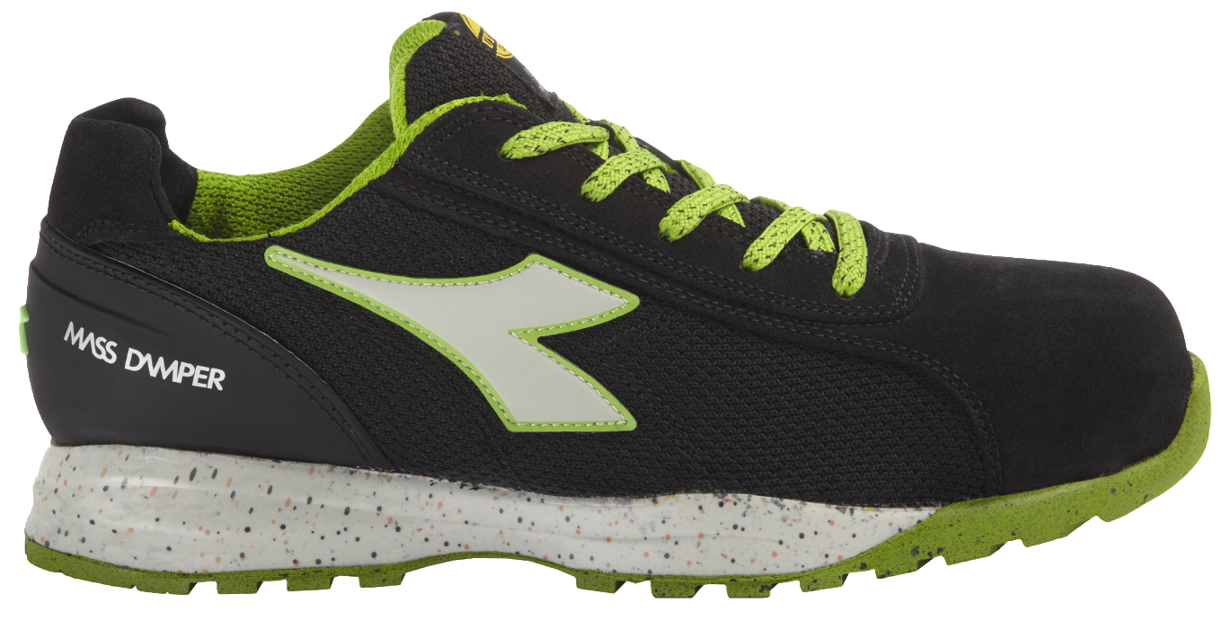
I nostri passi fino ad oggi
Impatti ambientali
(Focus sull’HQ Diadora)
Supply Chain
(Allineamento, Monitoraggio e Miglioramento)
Prodotti
(Allineamento a Standard Internazionali)
Comunicazione di sostenibilità
(Presidio e mitigazione del rischio nelle comunicazioni di sostenibilità)

Slide 7


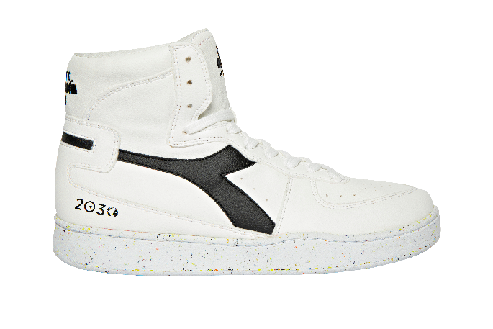
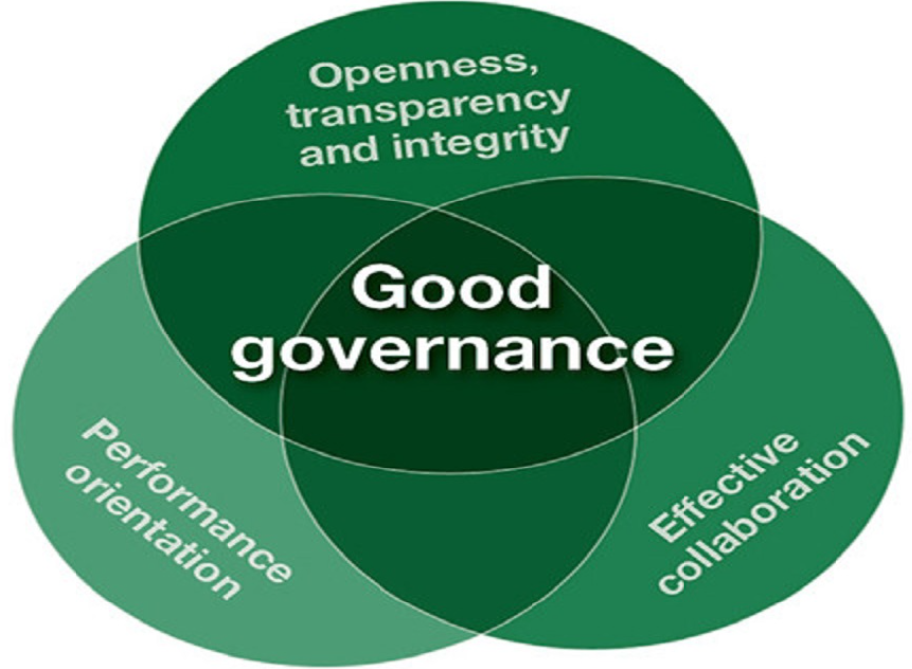
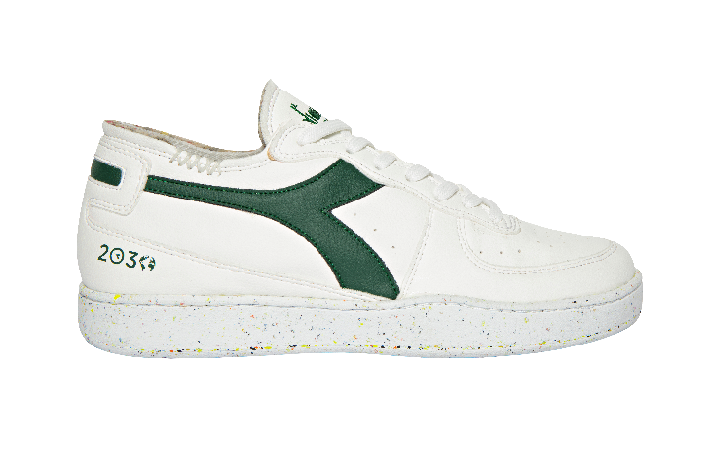
PEOPLE
PLANET
Our “who”
Diversity, equity & inclusion
Knowledge & engagment
.
Our “house”
Environment as Air, Water, Land
PRODUCT
GOVERNANCE
Our “what”
Supply chin
Product creation
Our “where”
Internal
External

Slide 8









TODAY
Il nostro primo traguardo
PEOPLE
Diversity, equity & inclusion
Knowledge & engagment
PLANET
Environment
Air, Water, Land
PRODUCT
Supply chain
Product creation
GOVERNANCE
Internal
external
Formazione continua al gruppo Diadora
Indagine clima interno
Palestra interna fitness
Headquarter plastic-free
Headquarter 100% da fonti rinnovabili
Avviato parco auto elettriche
Packaging footwear
Packaging apparel-sport
Partnership Parco Natura Viva e We Forest
Organizzata struttura gestione SC
Monitoraggio doppio audit e miglioramento sostenibilità SC
Linee guida/criteri materiali sost
Certificazioni aziendali per materiali sostenibili pdt e pack
Prime calzature sostenibili sportswear (pack 2030)
Prima calzatura sostenibile Utility (Glove-Eco)
Abbigliamento sportswear e Utility in cotone Gots
Steering Committee S&I (Sostenibilità & Intangibili)
Task Force Diadora per Brand & Reputation
Valutazioni sostenibilità Diadora
Comunicazione sostenibilità
Bilancio di sostenibilità
Aggiornato Codice Etico, elaborati Codice di Condotta e Standard di Sostenibilità
Avviato piano di Risk & Opportunity Management
Introdotti KPI’s di Sostenibilità nel Performance Management del TEAM Diadora

Slide 9
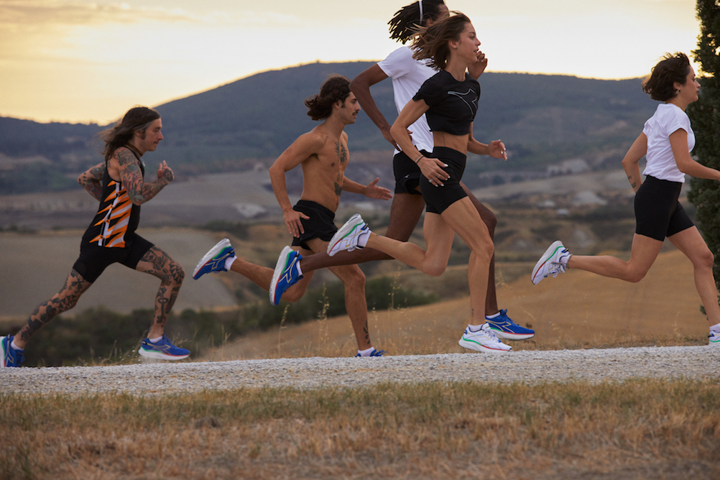
I nostri passi verso il futuro
Abbiamo ancora molti passi da compiere,
molti traguardi da tagliare e
molte vittorie da celebrare
300
+2k

Slide 10
NEXT
La maratona continua
PEOPLE
Diversity, equity & inclusion
Knowledge & engagment
PLANET
Environment
Air, Water, Land
PRODUCT
Supply chain
Product creation
GOVERNANCE
Internal
external
Road To 2030
Un piano di sostenibilità parte integrante del piano industriale

